Slide 1

Организация и управление системой наставничества в образовательной организации
Ставропольский краевой институт развития образования, повышения квалификации и переподготовки работников образования
Ярошук Анна Анатольевна, заведующий кафедрой ППТ и МО, к.с.н.

Slide 2
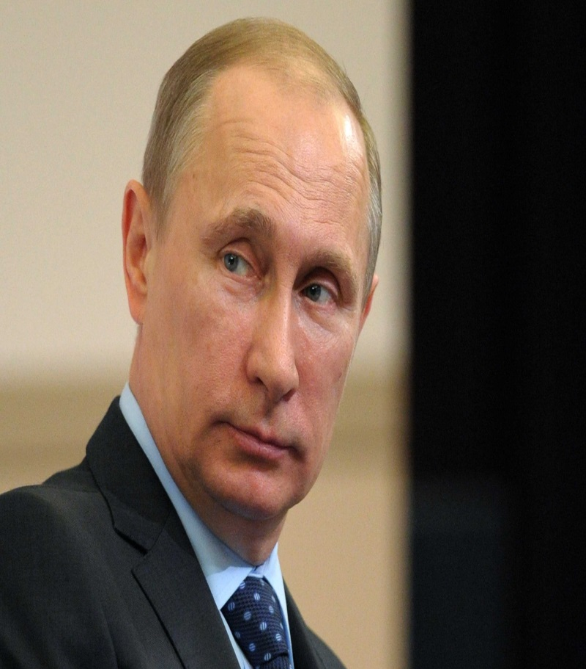
Президент Российской Федерации В. В. Путин считает «Место наставничеству, верности традициям есть в любом деле. Люди, прогрессивно мыслящие, духовно и нравственно сильные, это хорошо понимают и делают всё, чтобы их начинания имели развитие, чтобы на смену им приходили те, кто сохранит и преумножит достигнутое. Эффективная система мотивации для наставников должна быть создана, и это должно быть эффективное современное наставничество, передача опыта, конкретных навыков»

Slide 3


1. Обеспечение глобальной конкурентоспособности российского образования, вхождение России в число 10 ведущих стран мира по качеству общего образования.
2. Воспитание гармонично развитой и социально ответственной личности на основе духовно-нравственных ценностей народов Российской Федерации, исторических и национально-культурных традиций.
Поставленные цели будут воплощаться в рамках десяти проектов:
«Современная школа»,
«Успех каждого ребенка»,
«Поддержка семей, имеющих детей»,
«Цифровая образовательная среда»,
«Учитель будущего»,
«Молодые профессионалы»,
«Новые возможности для каждого»,
«Социальная активность»,
«Экспорт образования» и «Социальные лифты для каждого».
Предусмотрено (в KPI), что к 2024 году не менее 70% обучающихся педагогических работников общеобразовательных организаций будут вовлечены в различные формы наставничества и сопровождения.

Slide 4
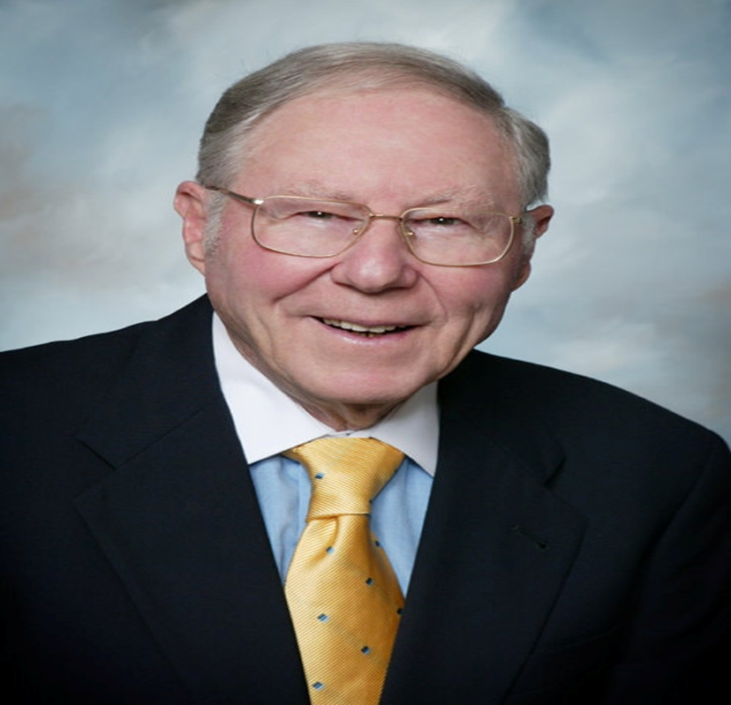
Успех каждого ребёнка
Успех каждого ребёнка
«…успех должен быть доступен каждому ребёнку. Если ребёнку удастся добиться успеха в школе, то у него есть шансы на успех в жизни»
Уильям Глассер американский психолог, психотерапевт и педагог

Slide 5
Успех с психологической точки зрения
переживание состояния радости, удовлетворение от того, что результат, к которому стремилась личность в своей деятельности, либо совпал с ее ожиданиями, надеждами, либо превзошел их.
В том случае, когда успех делается устойчивым, постоянным, может начаться своего рода реакция, высвобождающая огромные, скрытые до поры возможности личности.
Успех с психологической точки зрения

Slide 6
Успех с педагогической точки зрения
такое целенаправленное, организованное сочетание условий, при которых создается возможность достичь значительных результатов в деятельности как отдельно взятой личности, так и коллектива в целом.
Задача педагога состоит в том, чтобы дать каждому из ребенку возможность пережить радость достижения, осознать свои возможности, поверить в себя

Slide 7
Растущему человеку более недостаточно простых знаний, им нужны компетенции и навыки.
Как общаться?
Как планировать? Как ставить цель и достигать ее?
Как презентовать себя?
Сегодняшним предприятиям более не нужны просто выпускники СПО, обладающие исключительно дипломом.
Им нужны люди, которые знакомы с профессиональной средой, ее ценностями, которые мотивированы на труд в принципе, которым можно доверить выполнение задачи и они смогут себя проконтролировать.
Обе эти задачи можно решить с помощью методологии наставничества и внедрения целевой модели в наши общеобразовательные организации и организации среднего профессионального образования

Slide 8
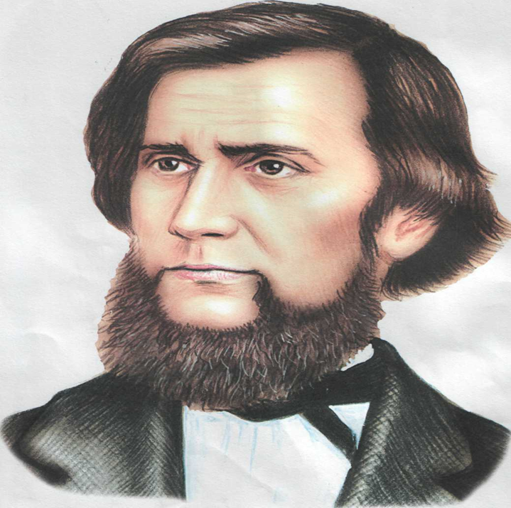
Первая заповедь воспитания
«…необходимо дать детям радость труда, успеха в учении, пробудить в их сердцах чувство гордости и собственного достоинства за свои достижения»
К. Д. Ушинский

Slide 9
Наставничество - не только актуализированная методология, но и возрождение старой практики
Под наставничеством понимается поддержка молодого человека (учащегося, студента, молодого специалиста), способствующая более эффективному распределению личностных ресурсов, самоопределению и развитию в профессиональном и культурном отношениях, формированию гражданской позиции.
Технология наставничества подразумевает постановку реальных задач, путей их достижения, методологическое, информационное и технологическое обеспечение этого процесса, взаимную заинтересованность сторон, административный контроль за процессом и наличие методики оценки результатов, а также обоснованные требования к личности наставника.

Slide 10

Наставничество
не только актуализированная методология, но и возрождение старой практики
форма участия опытных профессионалов в подготовке и воспитании молодежи по соответствующей профессии.
Суть наставничества – передача богатого личного опыта профессиональной деятельности молодому человеку, в ускорении его адаптации к профессиональной деятельности, оказание помощи и поддержки.

Slide 11
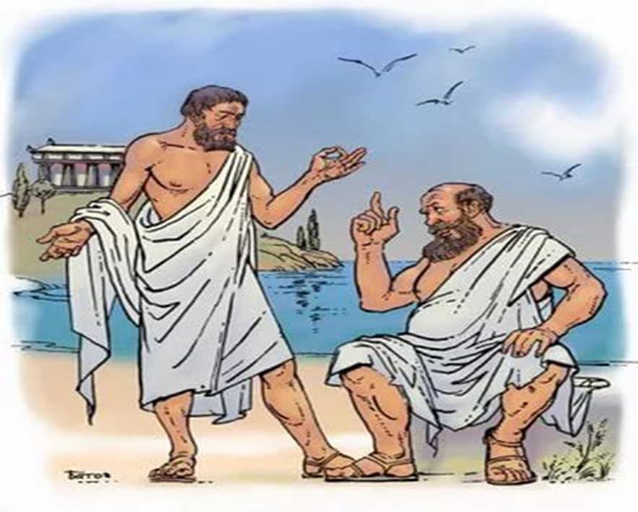
Наставник
– человек, осуществляющий наставничество. Наставники были уже в Древнем Риме, там так называли домашних учителей. В России эта форма начала развиваться с 30-х годов, достигнув расцвета в 70-х годах ХХ столетия.
Смысл наставничества – провести своего подопечного (подшефного) «над пропастью», по «бездне» как через самые сложные моменты профессиональной деятельности

Slide 12
Каким должен быть наставник?
Быть наставником, значит обладать рядом качеств, таких как:
  Уверенность в себе;
  Стрессоустойчивость;
  Коммуникабельность;
  Толерантность;
  Ответственность;
  Непредвзятость;
  Пунктуальность;
  Лидерство;
  Компетентность(знание нормативно-правовой базы образовательной организации, традиций и неформальных правил)
Важно! Работа наставника, это работа с группой людей, нужно быть готовым к нестандартным ситуациям и обладать способностью найти положительный выход из них.

Slide 13
ИСТОРИЯ НАСТАВНИЧЕСТВА
Форма взаимоотношений между учителем и учеником существовала уже в первобытном обществе в виде обряда инициации - имянаречения. Для подготовки к этому обряду выделялись специальные наставники, которые обучали молодых людей определенным ритуальным правилам и умениям.
С разделением труда длительное время наставничество существовало в форме профессионального обучения - подмастерья (мастер - ученик). Наставничество в широком смысле присуще всем формам обучения и системам образования.
В отечественной практике получило развитие массовое движение наставничества в системе профессионально-технического образования и производственного обучения (с конца 50-х гг.). осуществлялось как шефство опытных передовых работников над учащимися и молодыми рабочими, пришедшими в трудовой коллектив. В обязанности наставника входило не только обучение молодого человека специальности, но его политическое и нравственное воспитание.

Slide 14
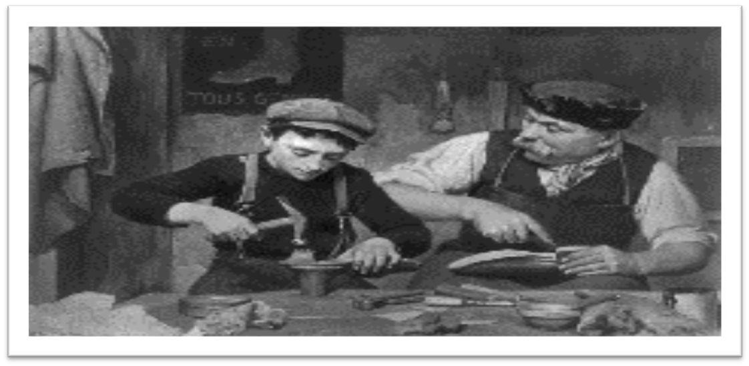
Наставничество зародилось и получило свое развитие в рамках групповой деятельности людей. С развитием социума появлялись новые виды деятельности и профессии для овладения которыми был необходим более долгий и тщательный вид подготовки с целью выявления индивидов, способных к конкретной, более сложной, чем у предыдущих поколений, профессиональной деятельности. Таким образом, наставничество формировалось на протяжении жизни практически всех поколений человечества с первобытной эпохи.

Slide 15
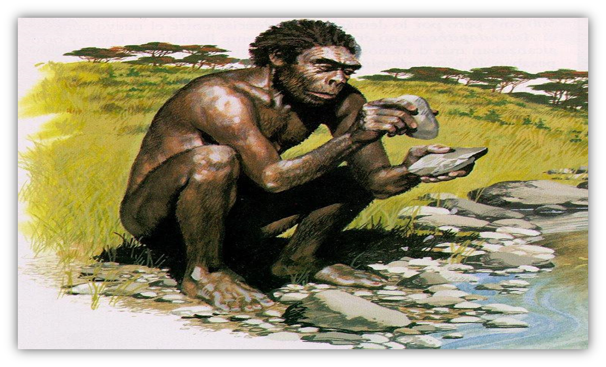
Освоить новые знания и обрести профессиональные навыки без наставников было невозможно, поэтому феномен наставничества стал закономерностью цивилизационного процесса.

Slide 16
В СССР на предприятиях также было наставничество. Помогать молодому специалисту стать хорошим мастером – это честь для наставника, его прямая обязанность.
Сейчас этого мало.
Во-первых, самому наставляемом, нужна не только профессиональная подготовка, но и структурная, коммуникационная, ценностная, иначе он не сможет реализоваться в коллективе!
Во-вторых, сам наставник не хочет помогать кому-то просто так, и ему нужна мотивация.
Один из вариантов – участие в чем-то реально глобальном и полезном, как Нацпроект, получение признания на разных площадках, даже тиражирование собственной успешной практики с этим конкретным школьником и студентом. Личный бренд и признание!
Рыбаков-Фонд планирует перевести “надо” в раздел “хочу”, как со стороны наставляемого, так и со стороны наставника

Slide 17
На протяжении своей истории содержание наставничества постоянно эволюционировало, наконец получив свои современные определения.
Соответствующие отраслевые словари смысловые нюансы понятия "наставник" описывают, используя следующие характеристики: "тот, кто дает советы, обучает; советчик, учитель; смотритель".
Термин "наставлять" имеет значение "давая советы, учить чему-то; приводить, направлять, нацеливать и т. д. в нужном направлении; направлять"

Slide 18
Кто же будет этими самыми наставниками? И какие проблемы решит наставничество?
Конечно, лучший наставник – это педагог. Если мы говорим в философском и психологическом смысле.
Настоящий педагог никогда не ограничивается простой передачей знаний, но учит жить, прививает ценности и смыслы.
Проблема в другом – у современного учителя нет времени на интеграцию в программу наставничества, а сегодня нужны вовлеченные наставники.

Slide 19
Основные категории процесса наставничества
Развитие - процесс становления его личности под влиянием внешних и внутренних, управляемых и неуправляемых социальных и природных факторов;
Воспитание - целенаправленный процесс формирования интеллекта, физических и духовных сил личности, подготовки ее к жизни, активному участию в трудовой деятельности;
Профессиональная адаптация - процесс приспособления (привыкания) человека к содержанию, условиям, организации и режиму труда, к коллективу. Успешная профессиональная адаптация является одним из показателей обоснованности выбора профессии и способствует развитию положительного отношения работника к своей деятельности, сближению общественной и личной мотивации трудовой деятельности.

Slide 20

Типы наставничества
Прямое - непосредственный контакт с учеником, общение с ним не только в рабочее время, но и в неформальной обстановке;
Опосредованное – наставничество проявляется только формально, путем советов, рекомендаций, но личные контакты сводятся к минимуму, а также влияние на его окружающую среду;
Коллективное - наставничество распространяется на весь коллектив учеников.

Slide 21

Скрытое - когда наставник воздействует на ученика незаметно для второго;
Открытое - двустороннее взаимодействие наставника и воспитуемого;
Индивидуальное - когда все силы направлены на воспитание одного ученика.
Наставничество является двусторонним процессом: с одной стороны – деятельность наставника, с другой – деятельность ученика, воспитанника. Этот процесс носит субъект-субъектный характер и является одной из разновидностей педагогического взаимодействия.

Slide 22
В зависимости от сферы применения, выделяют следующие типы наставничества:
1. Основанное на общине, например, несовершеннолетних, людей с ограниченными возможностями и т.д..
2. Религиозное - наставничество со специфическим духовным ударением (Христианское, Иудейское и другие).
3. Профессиональное (производственное) - наставничество, которое подчеркивает обучении основным навыкам определенной профессии.

Slide 23
Особое развитие приобретает корпоративное наставничество, которое сумело превратиться в привычный инструмент развития лидеров в компании. Сегодня почти половина менеджеров американских организаций признает, что участвовали в тех или иных наставнических мероприятиях
Общество все более открыто воспринимает наставнические практики.
Наставничество сегодня воспринимается уже не как инструмент решения проблем, а как инструмент развития.
Несмотря на то, что на наставничество в бизнесе тратятся значительные средства, однако ничего из этой суммы не тратится даром

Slide 24
Образовательное - наставничество с ударением на учебном компоненте и достижениях.
В сфере образования, наставниками являются профессора той области, в которой заинтересован студент.
Такой тип наставничества можно охарактеризовать как комплексный интерактивный процесс между индивидами, которые имеют разный уровень знаний и опыта.
Следствием этого сотрудничества ожидается образовательный и карьерный рост обучающего.

Slide 25
Наставничество – это поддержка и вдохновение для молодой личности на пути развития собственного потенциала и собственных навыков, а также выбора и становления тем, кем он хочет быть
Наставник обеспечивает подопечному провод, делится мудростью, знаниями и поддерживает подопечного способом, который последний способен эффективно воспринять и из которого сможет больше воспользоваться.
В общем наставничество является сложным и многогранным процессом, в котором наставник может принимать на себя следующие роли: тренер, доверенное лицо, друг, проводник, слушатель, партнер, вдохновитель, учитель и т.д..
В этом двустороннем процессе растет и развивается не только подопечный, но и наставник. Наставничество является ярким примером педагогики сотрудничества, противопоставляется привычной для постсоветских стран образовательной системе, авторитарного подхода к процессу профессионального развития и становления.

Slide 26
Современные наставники
– представители трех целевых баз:
выпускники с их мотивацией помочь школе, в которой они когда-то учились
педагоги-психологи и организаторы – скорее, как кураторы программы, независимые наблюдатели и помощники
наконец, сами представители предприятий.

Slide 27
Их интерес должен быть оценен отдельно
Проблема многих региональных предприятий – старение кадров и бизнес-моделей, нехватка свежих идей, отсутствие ресурсов на обучение сотрудников новым “фишкам” – от цифровых решений до эмоционального интеллекта в общении с клиентами, например.
Наставничество закроет все эти задачи: хочешь получить подготовленные и лояльные кадры – окажи влияние на процесс их воспитания.

Slide 28
В условиях образовательных реформ нужна другая методика воспитания, а отсюда и признание так называемой "педагогики партнерства", которая является одним из компонентов наставничества.
Ее сущность заключается в демократическом и гуманном отношении к подопечному, обеспечении его права на выбор, на собственное достоинство, уважение, право самостоятельно делать жизненный выбор.
Такой подход является свидетельством того, что наставничество имеет основания для того, чтобы восприниматься и использоваться в отечественном образовании.

Slide 29
Понятие наставничества, очень актуально для нового образования, однако все еще остается малоисследованным.
Основные его принципы и ценности присущи новой российской педагогике, служат качественным основанием для развития этой практики в России.
В сочетании с ценным зарубежным опытом это будет способствовать максимальному использованию прогрессивных идей в реформировании отечественной педагогики.
Стоит также отметить, что практика наставничества нашла свое место не только в образовательной сфере, но и все чаще используется в сфере человеческих ресурсов и менеджмента, демонстрируя плодотворные результаты, поскольку прежде всего она имеет целью личностное и профессиональное развитие человека, которое может осуществляться в различных условиях в течение всего процесса жизнедеятельности.

Slide 30
Какие проблемы решит наставничество в общеобразовательной организации ?
Комплексно: от проблем успеваемости до интеграции в школьное сообщество. Наши дети выпадают из общественной системы, особенно подростки, которым нужна сильная привязка, доверие, комфортное самоощущение.
Наставник-ровесник поможет им и влиться в коллектив, и подтянуть учебу, и найти себя. Это и клуб по интересам, и друг с определенной субординацией, и мотиватор и человек, в чей реальный опыт успеха веришь (в отличие от блогеров на YouTube, которые никак не могут доказать свой успех).

Slide 31
Современный учитель и воспитатель заинтересованы в освоении новых форматов педагогического наставничества, перспективных и потенциально ресурсных для профессионального развития, персонифицированного повышения квалификации в совместной образовательной деятельности, формирования своего имиджа на муниципальном уровне.
Одновременно происходит обогащение педагогического наставничества в отношении обучающихся общеобразовательных организаций в таких формах, как тьюторство, коллективное взаимодействие старших и младших школьников (содружество, шефство), волонтерство и добровольчество.

Slide 32
Легко правильно следовать за тем, кто правильно идет впереди.
Я. А. Коменский
Наставничество – это практическое решение, которое может быть введено в любую организацию.

Slide 33
Спасибо за внимание !

